Slide 1
Неврология және нейрохирургия

Slide 2


Оқулықта автор неврологиялық диагноздың әдістемелік негіздері мен сырқатнама құрастыру әдістері туралы баяндай келіп, нерв (жүйке) ауруларының этиологиясы, патогенезі, клиникасы, диагностикасы және емдеу шаралары жөнінде толық мағлұмат береді. Сонымен қатар С.Ж. Асфендияров атындағы Қазақ ұлттық медицина университеті нерв аурулары кафедрасында зерттеліп, ұсынылған церебралдық атеросклероз, бас сүйек-ми жарақаттарының зардабы, диабеттік энцефалопатия және кеншілерде кездесетін вибрация (діріл) ауруын зерттеуде жаңадан қолданылып жүрген немесе жетілдірілген диагностикалық және емдеу әдістері де толығынан сипатталады. Кітаптың соңғы тарауында республика тұрғындарына неврологиялық көмек ұйымдастыру мәселесі қарастырылған.
Оқулық тиісті бағдарламаларға сәйкес медициналық жоғары оқу орындарының емдеу, педиатрия, профилактика және стоматология факультеттерінің студенттері мен жас мамандарға (интерндер, клиникалық ординаторлар, т.б.) пайдалы құрал ретінде ұсынылып отыр.
616.8-07
Қ23
Қайшыбаев, С.
Неврология. 1 - кітап. Топикалық және синдрологиялық диагностика негіздері : оқулық / С. Қайшыбаев. - Алматы : Эверо, 2016. - 304 бет.

Slide 3

Клиникалық оқу-әдістемелік құралда нейрооңалтудың көптеген әлеуметтік-психологиялық және тұрмыстық оңалтуы, оны бағалау және нәтижелерін шамалау, оңалтуға қарсы көрсеткіштері, қайсыбір асқынулардың алдын алу және емдеудің күрделі мәселелері сөз болады. Тамыр қызметі аурулары, орталық жүйке жүйесінің жарақаттары, Паркинсон ауруы, шашыранды склероз, шеткергі жүйке жүйесі ауруларын оңалтудың заманауи әдістері баяндалады.
Оқу-әдістемелік құралы маман-реабилитологтарға, жалпы тәжірибе мен қайта қалпына келтіру медицинасы дәрігерлеріне, невропатологтарға, медициналық жоғарғы оқу орындарының студенттері мен интерндерге арналған.
616.8
А 14
Абдрахманова, М. Г.
Неврологиялық науқастарды оңалтудың заманауи принциптері : оқу-әдістемелік құрал / М. Г. Абдрахманова, Е. В. Епифанцева, Д. С. Шайкенов ; ҚР денсаулық сақтау және әлеуметтік даму министрлігі. ҚММУ. - Караганды : АҚНҰР, 2015. - 218 б.

Slide 4

Оқу құралында топикалық (орталық және шеткері жүйке жүйесінің және вегетативтік жүйке жүйесінің құрылымы мен қызметтері), жеке неврологияның (шеткері жүйке жүйесінің аурулары, тамырлы, жарақаттардың, ісіктердің, тұқымқуалаушылықтың және т.б. аурулардың) клиникалық, диагностикалық, емдік тұрғылары көрсетілген.
Оқу құралы медицина оқу орындарының студенттеріне дәрігерлерге, клиникалық ординаторларға, сондай-ақ басқа да мамандарға арналған.
616.8
К 37
Киспаева, Т. Т.
Неврология туралы дәрістер : оқу құралы / Т. Т. Киспаева. - 3-ші бас. - Қарағанды : АҚНҰР, 2019. - 168 б.

Slide 5
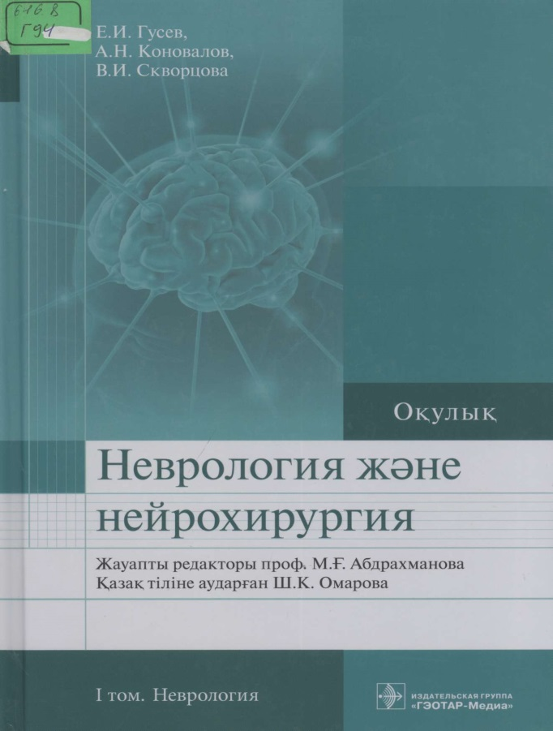

Оқулық бастапқы және клиникалық неврология және нейрохирургияның негізгі бөлімдері бойынша базистік ақпаратты құрайды. Жүйке жүйесі қызметінің морфофункциялық негізі, дамуы және анатомиясы бойынша заманауи мәліметтер көрсетілген; неврологиялық бұзылыстардың семиотикасында; науқастарды тексеру әдістері көрсетілген. Шеткері және орталық жүйке жүйесінің кең тараған ауруларының этиологиясы, патогенезі және клиникасы бойынша материалдар салынған; топикалық және назологиялық диагностиканың негізгі бағыттары көрсетілген. Неврологиялық ақаулардың, реабилитация және медициналық - әлеуметтік сараптама мәселелерінің негізгі түрлерін алдын алу мен емдеудің (консервативті және хирургиялық) заманауи бағыттары баяндалған.
Оқулық неврология және нейрохирургия бойынша оқитын медицина саласының студенттері, интерндер және ординаторларға арналып жазылған.
616.8
Г94
Гусев, Е. И.
Неврология және нейрохирургия. 2 томдық. 1 т. Неврология : оқулық / Е. И. Гусев, А. Н. Коновалов, В. И. Скворцова ; қазақ тіл. ауд. Ш. К. Омарова. - М. : ГЭОТАР - Медиа, 2016. - 488 бет. +эл. опт. диск (CD-ROM).

Slide 6
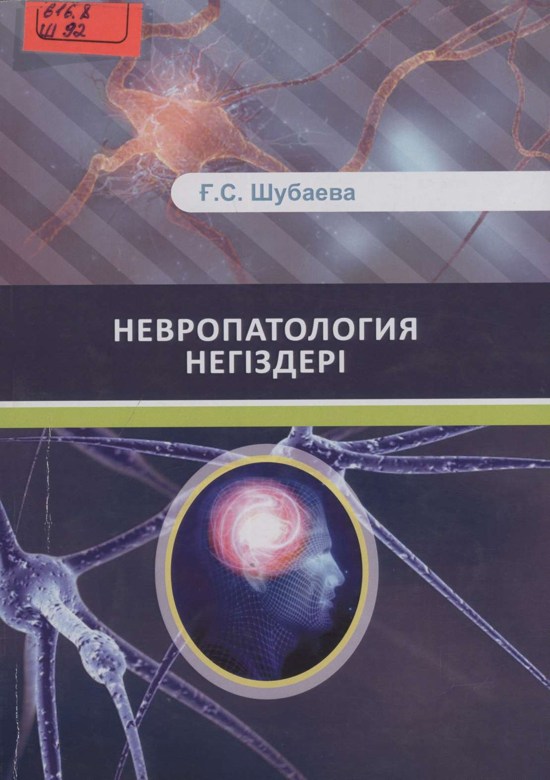
Оқу құралында балаларда кездесетін жүйке жүйесі ауруларының клиникалық белгілері, олардың ерекшеліктері мен салдары қарастырылған. Соның ішінде жеке-жеке тарауларда жүйке жүйесінің даму кемістіктері, жарақаттық және қантамырлық бұзылыстары, жүйке жүйесінің тұқым қуалайтын аурулардағы, инфекциялық аурулардағы және эндокриндік аурулардағы зақымдануы сипатталған, эпилепсия, невроз сияқты күрделі аурулар жайлы жазылған. Әр тақырыптан кейін студенттердің өз бетінше білімін тексеруге арналған дайындық сұрақтары мен тест тапсырмалары келтірілген. Сонымен қатар суреттер мен әдебиет тізімі берілген.
Оқулық неврология және невропатология саласындағы медициналық оқулықтарға қосымша, толықтырушы әрі дефектологиямен ұштастырушы оқу құралы болып табылады.
616.8
Ш 92
Шубаева, Г. С.
Невропатология негіздері : оқу құралы / Г. С. Шубаева. - 2-ші бас. - Қарағанды : Medet Group, 2021. - 186 б.

Slide 7

Нерв жүйесі организмнің сыртқы ортамен және әр түрлі патологиялық жағдайларға организмде дамитын компенсаторлық реакциялармен өзара байланысын реттеу үшін маңызды рөл атқарады.
Оқу құралында бассүйек-ми нервісінің зақымдануымен жүретін неврологиялық аурулардың диагностикасына көңіл бөлінген. Сонымен қатар, бассүйек-ми нервілерінің зақымдануына тән неврологиялық негізгі симптомдар, топография сипатталған. Сәйкес нервтердің зақымдануын дәлелдейтін зерттеу әдісі ашық көрсетілген.
Бұл оқу құралы медициналық жоғары оқу орны студенттеріне, резиденттерге және невролог дәрігерлерге арналған.
616.8
А94
Ахметова, Ж. Б.
Бассүйек-ми нервілерінің зақымдану семиотикасы : оқу құралы / Ж. Б. Ахметова, Г. С. Тазабекова. - Қарағанды : АҚНҰР, 2016. - 156 бет.

Slide 8

Оқу құралында балаларда жиі кездесетін нейрохирургиялық аурулар туралы баяндалған. Аурулардың эпидемиологиясы, клиникалық көріністері мен анықтау тәсілдері берілген. Оқу құралында нейрохирургиялық ауруларды балаларда емдеу ерекшеліктеріне үлкен мән берілді. Жиі кездесетін гидроцефалия, жұлын жарықтары, мидың және бассүйектің дистрофикалық өзгерістері сияқты аурулар туралы жазылған. Кітапта бассүйек-ми жарақатының ауыр түрін емдеуге басты назар аударылды.
Оқу құралы жоғары оқу орнының интерн - дәрігерлеріне, нейрохирургтерге, неврологтарга, бала нейрохирургтеріне, бала хирургтеріне, педиатрларға арналған. Сонымен қатар балалармен жұмыс жасайтын басқа да саланың мамандарының да қолдануына болады.
616.8-053.2
Е 50
Елікбаев, Ғ. М.
Балалардың нейрохирургиялық аурулары : оқу құралы / Ғ. М. Елікбаев. - Шымкент : Әлем баспаханасы, 2020. - 128 б.

Slide 9

Оқулық балалық шақтағы неврологиялық көріністер, нозологиялық түрлердің сипаттамасы, диагностикасы мен емдеу және қалпына келтіру шаралары баяндалған. Сонымен балалардағы жүйке жүйесінің дамуының анатомиялық-физиологиялық ерекшеліктері, нәрестелерін перинаталдық кезеңдегі ерекшеліктері сипатталған.
Бұл оқулық балалар неврологтарына, дәрігер-интерндерге, жалпы тәжірибелік дәрігерлерге, медициналық жоғары оқу орындары студенттеріне, резиденттерге арналған.
616.8-053.2
А14
Абдрахманова, М. Г.
Балалар неврологиясы : оқу құралы / М. Г. Абдрахманова, Ш. К. Омарова. - Алматы : Эверо, 2016. - 268 бет.

Slide 10

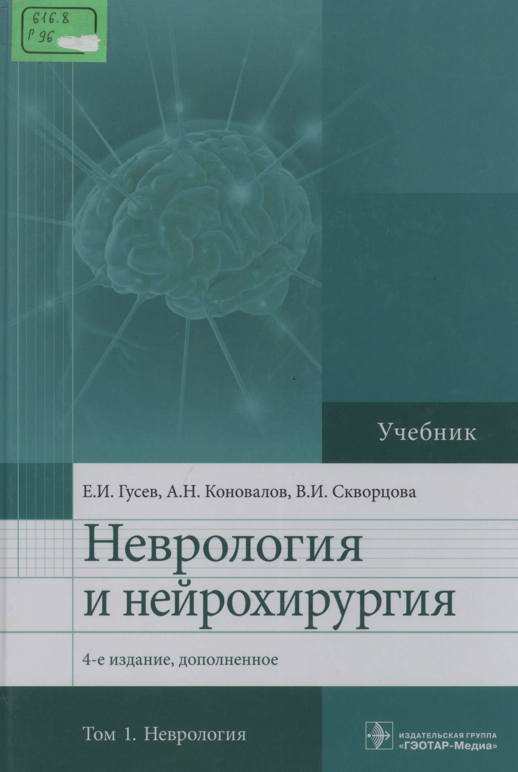
Учебник содержит базисную информацию по основным разделам фун­даментальной и клинической неврологии и нейрохирургии. Представлены современные сведения по анатомии, развитию и морфофункциональным основам работы нервной системы; семиотике неврологических нарушений; методам обследования больных. Изложен материал по этиологии, патогенезу и клинической картине наиболее значимых и распространенных заболеваний центральной и периферической нервной системы; приведены основополагаю­щие принципы их топической и нозологической диагностики. Освещены со­временные подходы к профилактике и лечению (консервативному и хирурги­ческому) основных форм неврологической патологии, вопросы реабилитации и медико - социальной экспертизы.
Учебник предназначен для студентов медицинских вузов, интернов и ординаторов, изучающих неврологию и нейрохирургию.
616.8
Г 962
Гусев, Е. И.
Неврология и нейрохирургия. В 2 т. Т. 1. Неврология. : учебник / Е. И. Гусев, А. Н. Коновалов, В. И.Скворцова. - 4-е изд. доп. - М. : ГЭОТАР - Медиа, 2015. - 640 с.

Slide 11

Книга представляет собой наиболее полное отечественное руководство, посвященное симптоматике и нозологии нервных болезней, а также смежных с неврологией клинических дисциплин. В ней кратко изложены сведения о многочисленных практически значимых для невролога законах, понятиях, феноменах, терминах, физиологических и патологических рефлексах. Описаны признаки поражения разных отделов нервной системы, аномалий развития черепа, позвоночника, нервной ткани, приобретенных, системных и наследственных неврологических заболеваний, а также симптоматика эпилепсии, различных форм вегетативной и нейроэндокринной патологии, нарушений сознания и сна, смещения, вклинения мозга, децеребрации, внутричерепной гипо- и гипертензии, неврозов, различных форм нейроэндокринной и вегетативной патологии.
Предназначен для неврологов и врачей смежных с неврологией специаль­ностей — терапевтов, педиатров, окулистов, оториноларингологов, эндокриноло­гов, ортопедов-травматологов, рентгенологов, реаниматологов, нейрохирургов, психиатров, а также для студентов медицинских вузов и ординаторов.
616.8
Г 962
Гусев, Е. И.
Неврологические симптомы, синдромы и болезни : энциклопедический справ. - 2-е изд., перераб. и доп. - М. : ГЭОТАР - Медиа, 2014. - 1040 с.

Slide 12

В учебном пособии представлен подход к диагностике неврологических заболеваний, обусловленных повреждением черепно-мозговых нервов или отделов головного мозга, из которого они исходят. Описаны топография, основные клинические и неврологические симптомы, характерные для повреждения того или иного нерва. Подробно изложена методика обследования для подтверждения поражения соответствующего нерва.
Учебное пособие предназначено для студентов медицинских ВУЗов, резидентов и неврологов.
616.8
А 93
Ахметова, Ж. Б.
Семиотика поражения черепно-мозговых нервов : учебное пособие / Ж. Б. Ахметова. - 2-е изд. - Караганда : АҚНҰР, 2019. - 162 с.

Slide 13
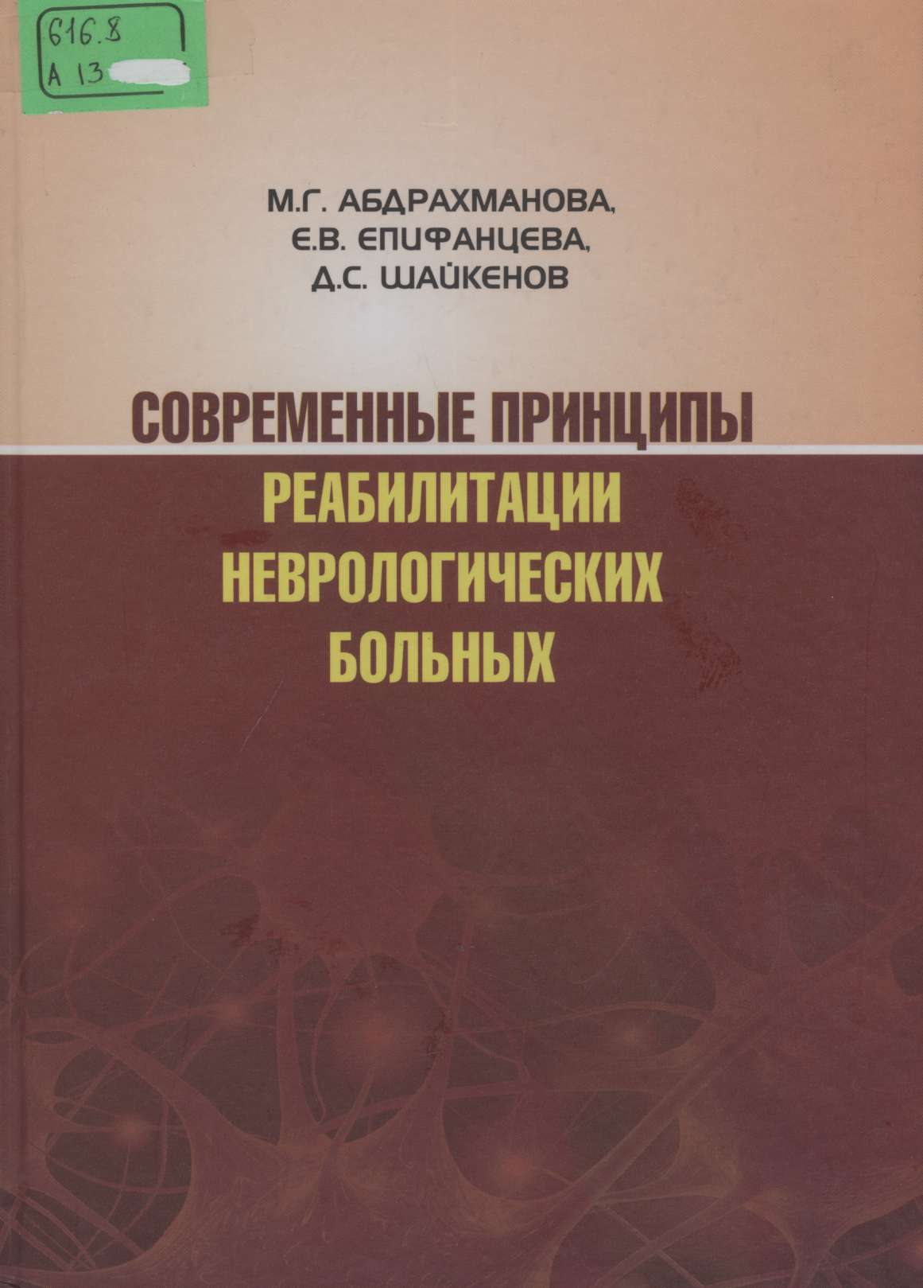
В настоящем клиническом руководстве раскрывается широкий круг вопросов нейрореабилитации: социально-психологическая и бытовая реабилитация, принципы ее оценки и измерения результатов, противопоказания к реабилитации, профилактика и лечение некоторых осложнений и др. Описаны современные методы реабилитации при сосудистых заболеваниях, травмах ЦНС, паркинсонизме, рассеянном склерозе, заболеваниях периферической нервной системы.
Пособие предназначено для специалистов-реабилитологов, врачей общей практики и восстановительной медицины, невропатологов, а также студентов медицинских вузов и интернов.
616.8
А 139
Абдрахманова, М. Г.
Современные принципы реабилитации неврологических больных : учебно методическое пособие. - Караганда : ИП "Ақнұр", 2015. - 228 с.

Slide 14
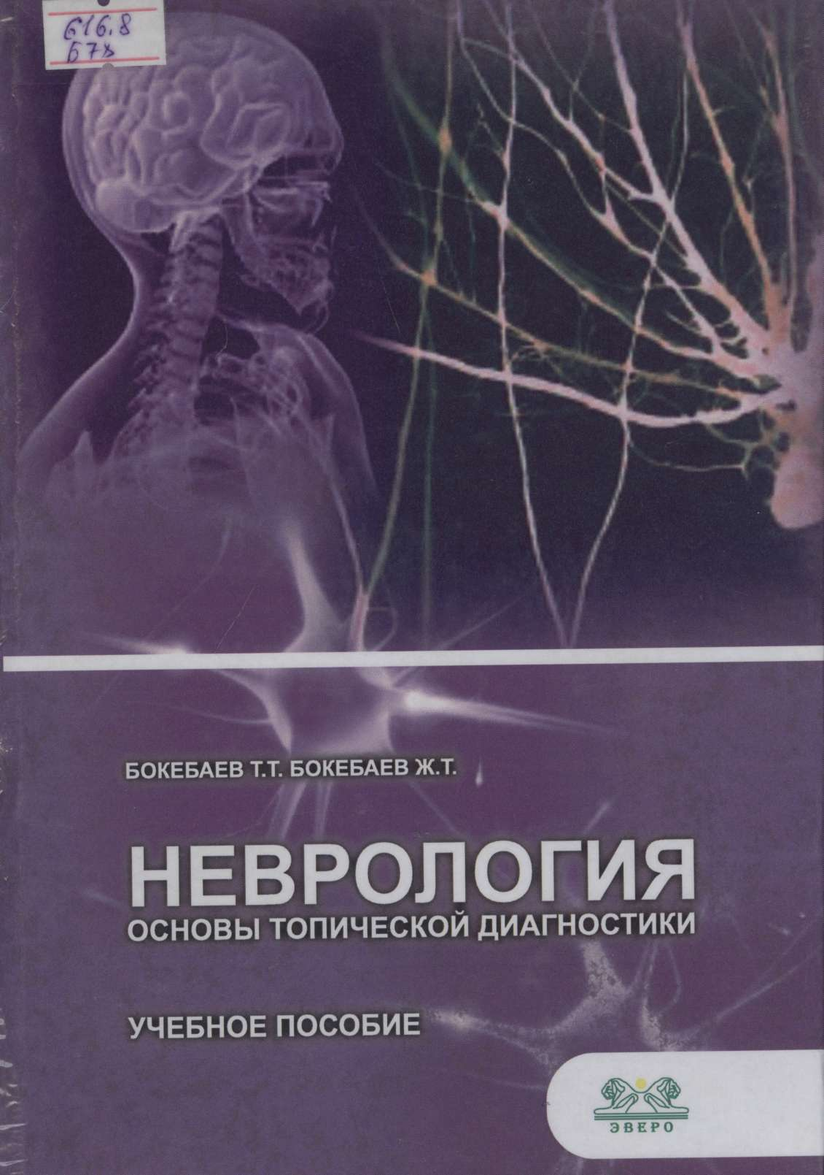
Клинический неврологический диагноз в отличие от других дисциплин имеет важную особенность: в ходе обследования больного врач выявляет симптомы пора­жения нервной системы, затем группируя их в синдромы, определяет топику пораже­ния, то есть ставит топический диагноз. И совершенно очевидно, что без знания ана­томии и функции структур нервной системы, не представляется возможным поста­новка топического диагноза. Учебное пособие является хорошим стартовым подспо­рьем для тех, кто хочет посвятить себя неврологии. В учебном пособии освещена и проиллюстрирована топическая диагностика поражения центральной и перифериче­ской нервной систем, вегетативной нервной системы, общемозговых и других важ­нейших синдромов. В приложении представлены тестовые вопросы по общей невро­логии.
Учебное пособие предназначено для студентов, интернов, резидентов, маги­странтов.
616.8
Б 782
Бокебаев, Т. Т.
Неврология основы топической диагностики : учеб. Пособие. - Алматы : Эверо, 2014. - 136 с.

Slide 15

В книге представлены данные о нейроанатомии и нейрофизиологии, современные сведения о технологии исследования функционального состояния нервной системы с целью определения локализации поражения, аккумулиро­ваны основные симптомы и синдромы поражения.
Предназначена для студентов медицинских вузов, может быть использо­вана при обучении врачей различных специальностей: неврологов, нейрохи­рургов, психиатров, врачей общей практики, педиатров, офтальмологов, оториноларингологов.
616.8
Ф 348
Федулов, А. С.
Неврология и нейрохирургия.В 2 ч. Ч.1. Пропедевтика и семиотика поражений нервной системы : учебное пособие .- Минск : Новое знание, 2015. - 304 с.

Slide 16
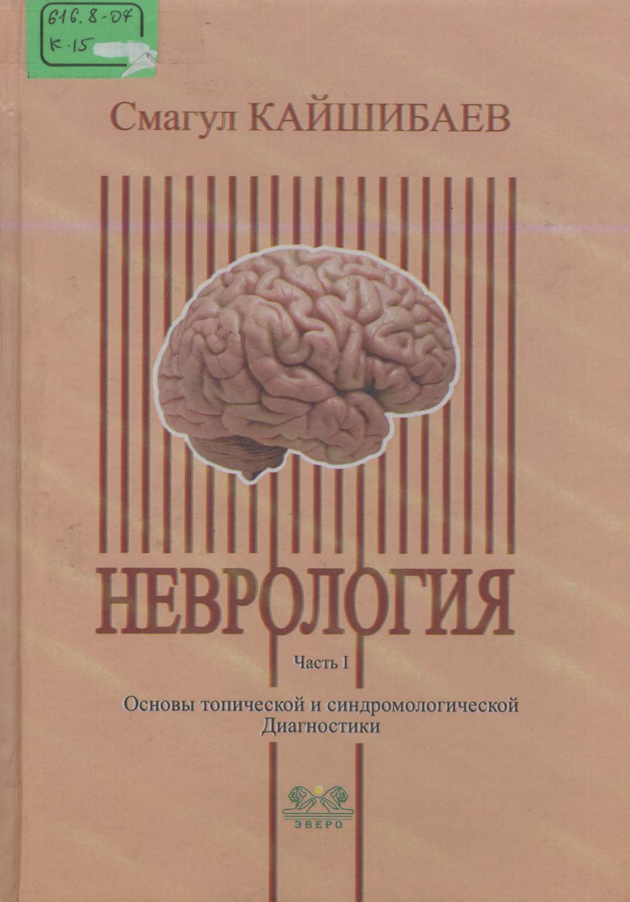
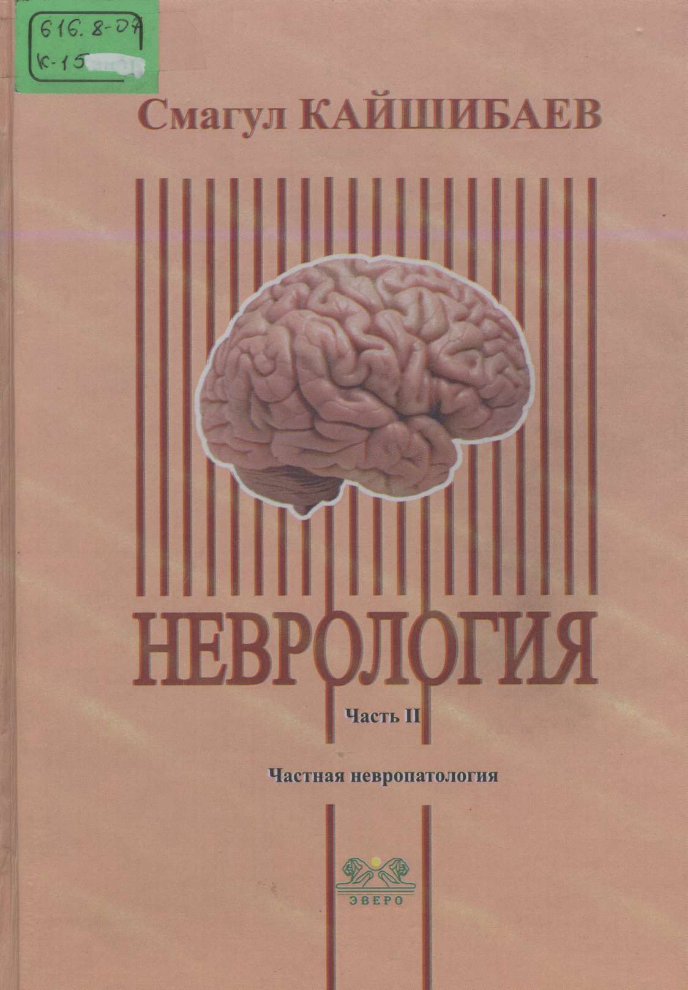
В учебнике представлены сведения по истории развития неврологической науки, о строении и функции нервной системы, методы обследования неврологического больного, основы топического и синдромологического диагноза. Описаны диагностические возможности современных дополнительных методов исследования. Большое внимание уделено клинической трактовке результатов рентгенологических, электрофизиологических и клинико-генетических методов исследования, а также изменений состава спинномозговой жидкости. В приложении к учебнику приводятся основные физиологические константы крови, мочи и спинномозговой жидкости.
Книга предназначена для студентов и клинических ординаторов, а также для врачей, интересующихся вопросами диагностики неврологических синдромов, встречающихся в практике других клинических специальностей.
616.8-07
К 159
Кайшибаев, С. К.
Неврология. Часть 1. Основы топической и синдромологической диагностики : учебник / С. К. Кайшибаев. - Алматы : Эверо, 2015. - 300 с.

Slide 17

Во 2-м издании книги изложены основные сведения об этиологии, патогенезе, клинике, диагностике и лечении многочисленных неврологических заболеваний. Отдельные ее главы посвящены сосудисто-мозговой патологии, инфекционным и инфекционно-аллергическим заболеваниям, демиелинизирующим болезням, болезням периферической нервной системы, нейротравме, нейроонкологическим заболеваниям, сирингомиелии, эпилепсии, дегенеративным поражениям нервной системы, болезням вегетативной нервной системы, соматоневрологии, поражениям нервной системы, обусловленным интоксикацией и физическими факторами. Последняя глава книги посвящена неврозам и неврозоподобным со­стояниям.
Книга предназначена для врачей, проходящих постдипломную подготовку по неврологии (ординаторы, аспиранты, слушатели курсов по первичной под­готовке и усовершенствованию врачей по этой клинической специальности), а также для врачей-неврологов, работающих в больницах и поликлиниках. Кроме того, она может быть полезной для врачей других клинических специальностей, а также для студентов старших курсов медицинских вузов, проявляющих интерес к неврологии.
616.8
Н 627
Никифоров, А. С.
Частная неврология : учебник / А. С. Никифоров, Е. И. Гусев. - 2-е изд., испр. и доп. - М. : ГЭОТАР - Медиа, 2013. -767с.

Slide 18
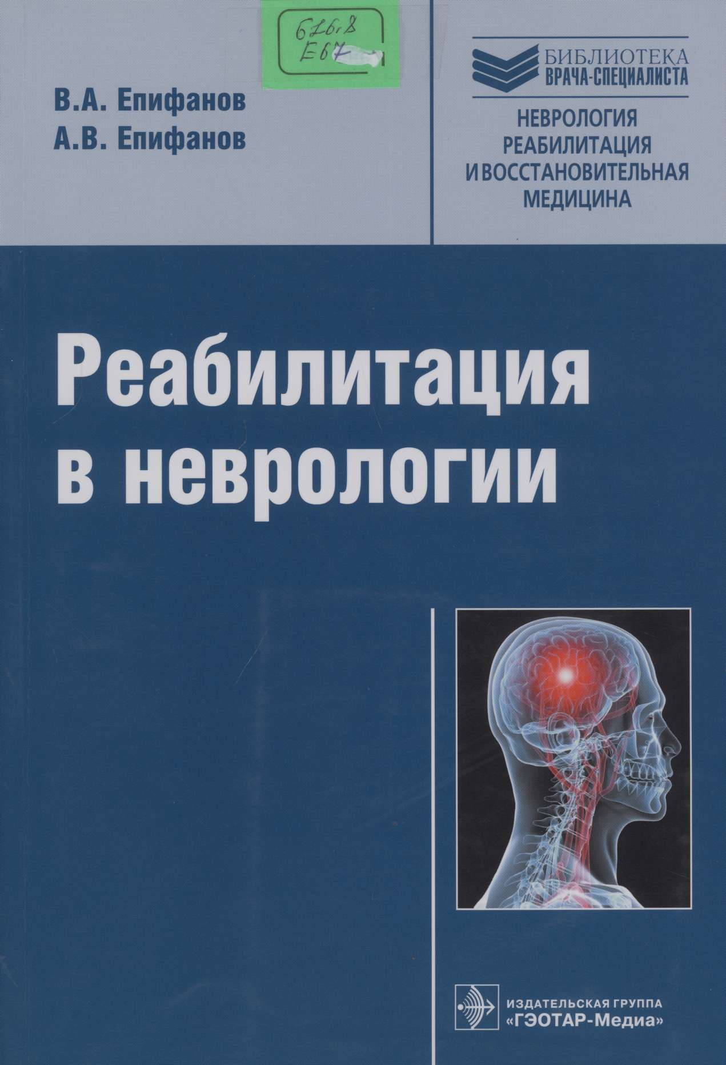
В руководство включены новые положения и современные технологии восстановительной терапии больных с заболеваниями и травмами нервной системы.
В общей части книги систематизированы материалы, являющиеся основой правильного построения любой частной методики лечебной физической культуры. В них входят общие положения метода, принципиальные вопросы методического порядка, содержание и роль физических упражнений в водной среде, с использованием различных тренажеров, а также включение физических факторов, трудотерапии и массажа в комплексную терапию больных. В руководство впервые включена методика «нейромоторного перевос­питания», значительно расширяющая наше представление о восстановлении нарушенных или утраченных функций у больных неврологического профиля.
Руководство предназначено неврологам, травматологам-ортопедам, физиотерапевтам, специалистам в области лечебной физкультуры. Материалы, также будут полезны студентам медицинских вузов.
616.8
Е 676
Епифанов, В. А.
Реабилитация в неврологии : руководство / В. А. Епифанов, А. В. Епифанов. - М. : ГЭОТАР - Медиа, 2014. - 416 с. : ил.

Slide 19

На основе данных литературы и собственного опыта автора изложены вопросы эпидемиологии, диагностики и комплексного лечения врожденных пороков развития центральной нервной системы. С позиции современных представлений даны перспективные направления по улучшению оказания помощи детям с пороками развития центральной нервной системы. Большой раздел книги посвящен высокоинформативным методологиям и малоинвазивным технологиям лечения врожденных пороков развития центральной нервной системы.
Книга предназначена для широкого круга специалистов - нейрохирургам, неврологам, урологам, детским хирургам, педиатрам, врачам смежных специальностей, научным работникам и студентам высших медицинских учебных заведений.
616.8
Е 512
Еликбаев, Г. М.
Ранняя диагностика и хирургическое лечение врожденных пороков развития центральной нервной системы : монография / Г. М. Еликбаев. - Шымкент : Алем, 2019. - 140 с.

Slide 20

Монография посвящена прагмалингвистическим исследованиям языка, текста и коммуникации. На материале разных языков (русского, английского) с использованием разных подходов и методов (когнитивная метафора, когнитивная поэтика, корпусный подход и др.) рассмотрены проблемы взаимодействия прагматических факторов и языковых особенностей в коммуникации и тексте.
Монография рассчитана на аспирантов, магистрантов, преподавателей и научных сотрудников, специализирующихся в области гуманитарных наук (филологов, лингвистов, культурологов, философов, политологов и социологов), а также всех тех, кого интересуют проблемы изучения языка, текста и коммуникации.
616.831
Чумаков, С. А.
Ч- 900
Аффективные расстройства, этно-культурные аспекты, алгоритмы диагностики и лечения сосудистых заболеваний головного мозга : монография - Новосибирск : Изд-во АНС "СибАК", 2018.

Slide 21

Издание представляет собой сокращенную версию книги «Невроло­гия. Национальное руководство», вышедшей под эгидой Всероссийского общества неврологов при активном участии сотрудников крупнейших научно-исследовательских учреждений России, и отражает современный уровень развития данной области медицины.
Книга содержит актуальную информацию о современных методах диагностики и лечения заболеваний нервной системы. Отдельные раз­делы посвящены клиническим рекомендациям по основным синдромам и заболеваниям.
В подготовке настоящего издания принимали участие ведущие специалисты - неврологи.
Руководство предназначено неврологам, нейрохирургам, кардиоло­гам, терапевтам, врачам общей практики и представителям других ме­дицинских дисциплин, а также студентам старших курсов медицинских высших учебных заведений, интернам, ординаторам, аспирантам.
616.8
Н 406
Неврология. Национальное руководство. Краткое издание : руководство / под ред. Е. И. Гусева. - М. : ГЭОТАР - Медиа, 2016. - 688 с.

Slide 22

Настоящее пособие обобщает современные взгляды на диагностику, лечение некоторых актуальных проблем детской неврологии. В пособии представлены основы клинического подхода к наиболее распространенным неврологическим заболеваниям у детей с приведением конкретного клинического случая.
Основная цель этого пособия - предоставить резидентам и начинающим врачам знания по основным клиническим проблемам в детской неврологии, подготовить к повседневной клинической практике.
Учебное пособие предназначено для резидентов и детских неврологов, соответствует Государственному стандарту образования Республики Казахстан «Резидентура по специальности невропатология» от 29 июля 2009 года№ 387.
616.8-053.2
К 880
Куанова, Л. Б.
Семинары по детской неврологии : учеб. пособие / Л. Б. Куанова. - Алматы : Эверо, 2014. - 116 с.

Slide 23


Учебник полностью соответствует программе преподавания дисципли­ны «Нервные болезни» для студентов педиатрических факультетов меди­цинских вузов.
Для удобства пользования учебник разделен на два тома. Первый том содержит введение в неврологию, основные сведения по фундаментальной неврологии, а также топическую диагностику заболеваний нервной систе­мы у детей.
Учебник предназначен студентам педиатрических факультетов меди­цинских вузов, может быть полезен студентам других факультетов, а также педиатрам, неврологам и врачам общей практики.
616.8-053.2
П 312
Петрухин, А. С.
Детская неврология.В 2 т. Т. 1 : учебник. - М. : ГЭОТАР - Медиа, 2012. - 272 с. : ил.

Slide 24
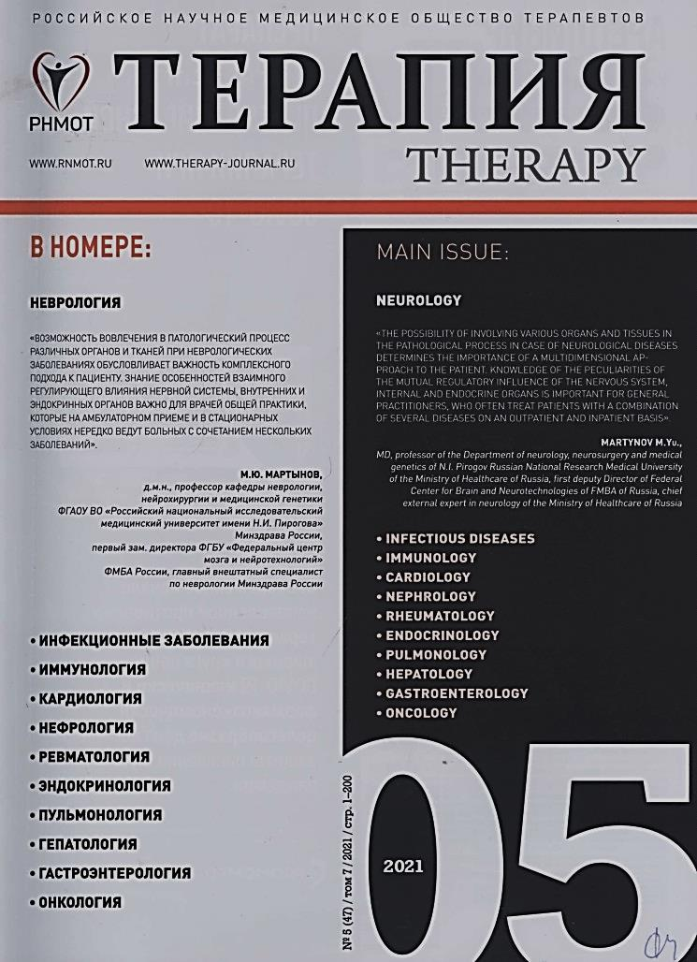
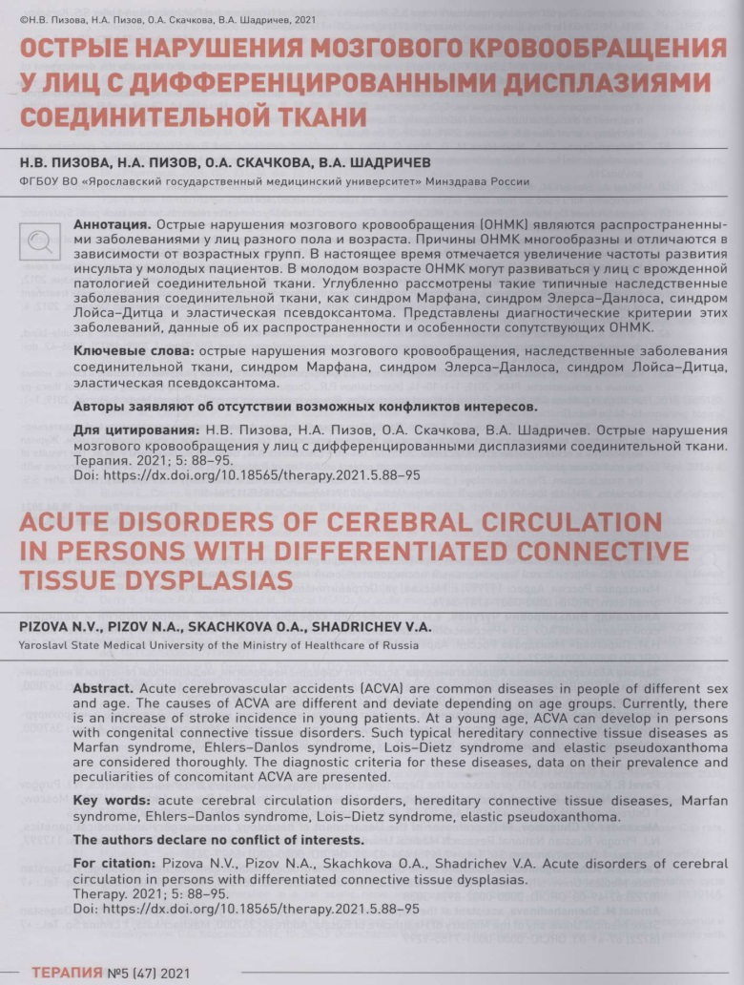
616.831
О-792
Острые нарушения мозгового кровообращения у лиц с дифференцированными дисплазиями соединительной ткани / Н. В. Пизова [и др.] // Терапия. - 2021. - №5. - С. 88-93.

Slide 25
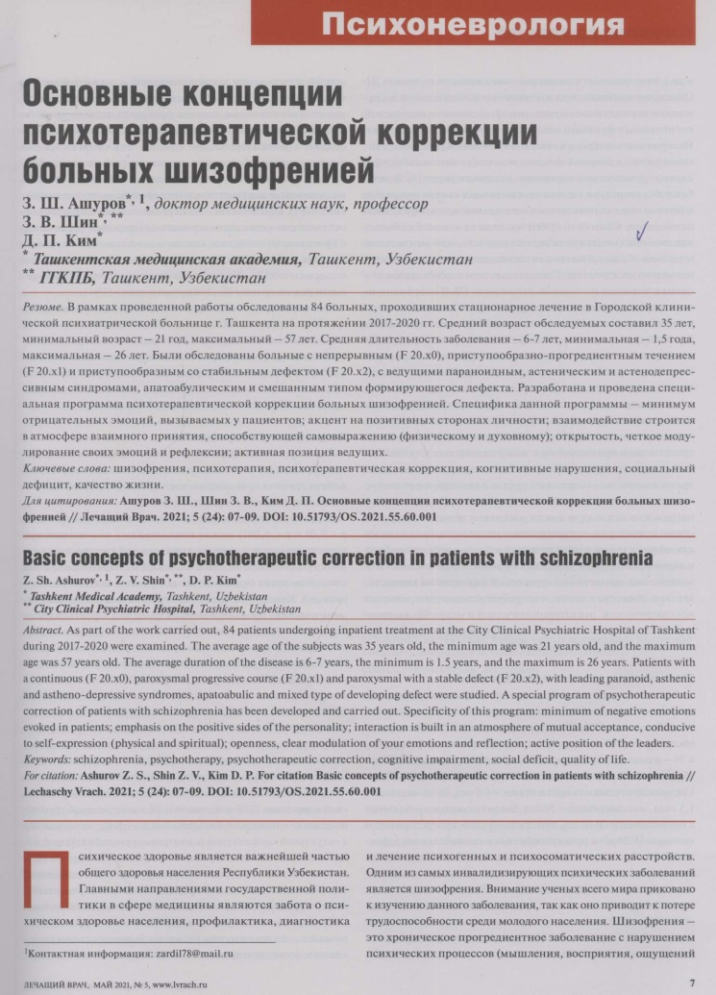
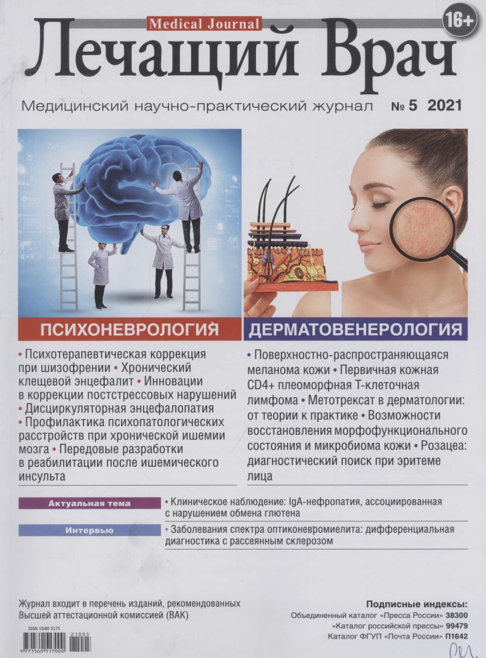
616.8
А 987
Ашуров, З. Ш.
Основные концепции психотерапевтической коррекции больных шизофренией / З. Ш. Ашуров, З. В. Шин, Д. П. Ким // Лечащий врач. - 2021. - №5. - С. 7-9.

Slide 26
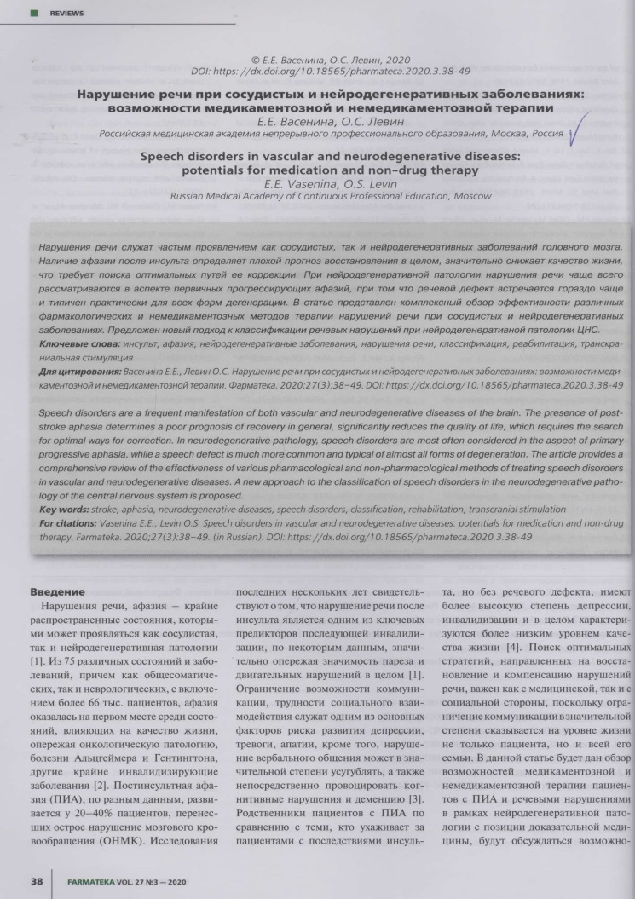
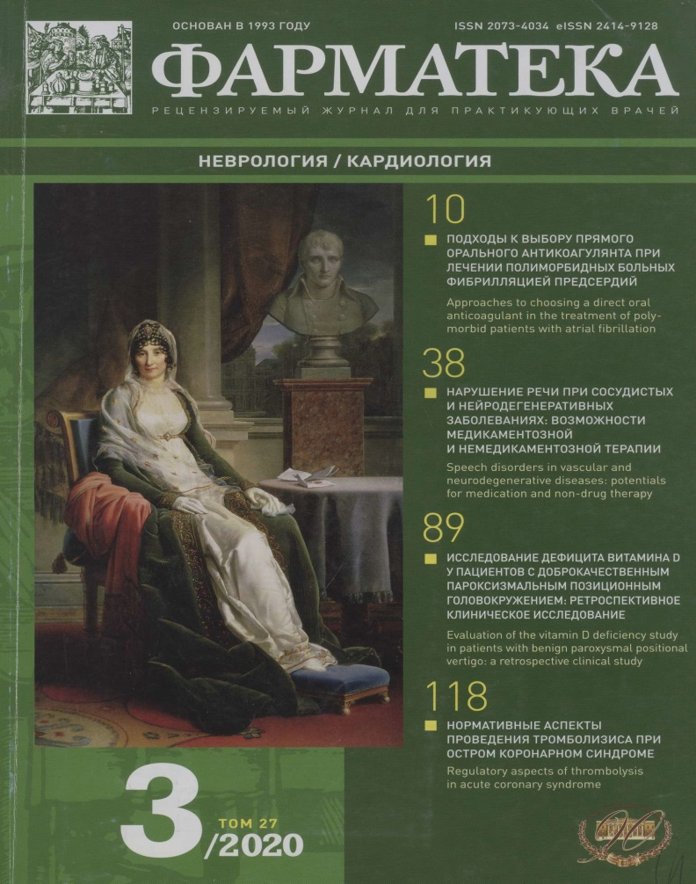
616.831
В 190
Васенина, Е. Е.
Нарушение речи при сосудистых и нейродегеративных заболеваниях: возможности медикаментозной и немедикаментозной терапии / Е. Е. Васенина, О. С. Левин // Фарматека. - 2020. - №3. - С. 38-47.

Slide 27
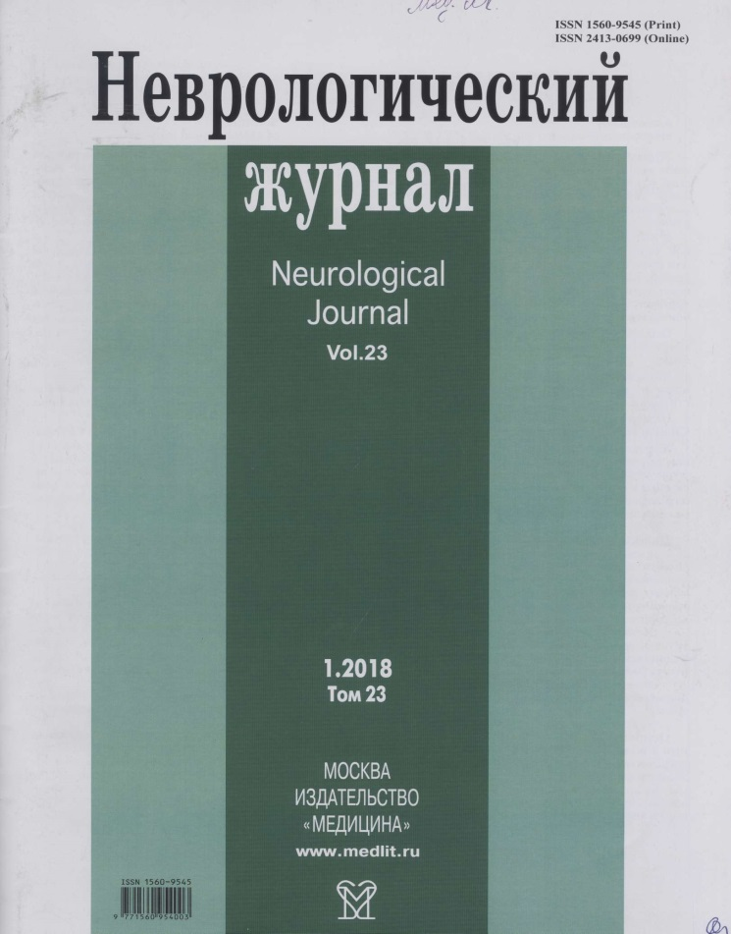
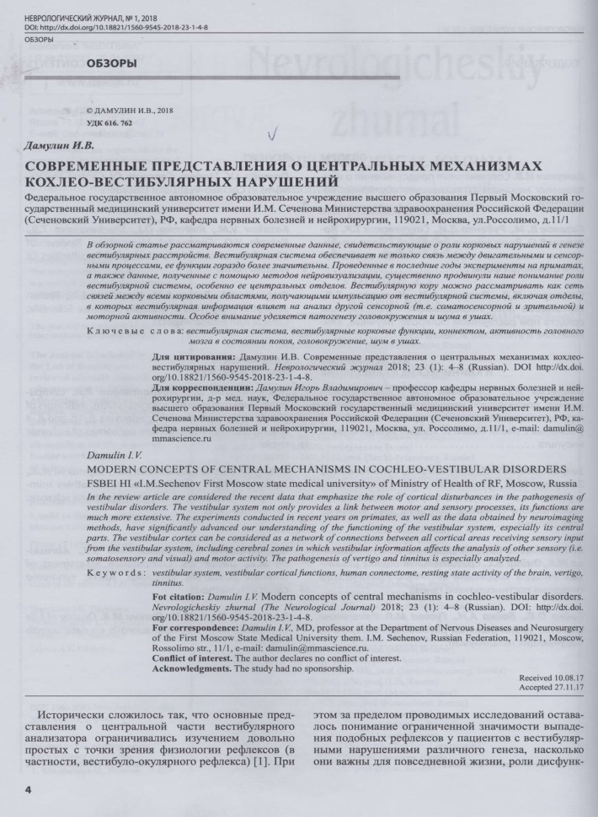
616.833.13-008.6
Д 168
Дамулин, Н. В.
Современные представления о центральных механизмах кохлео -вестибулярных нарушений / Н. В. Дамулин // Неврологический журнал. - 2018. - T.23, №1. - С. 4-8.

Slide 28
Назарларыңызға рақмет !!!
Қызмет көрсету бөлімі:
Серикбаева Г.Р.

